Slide 1
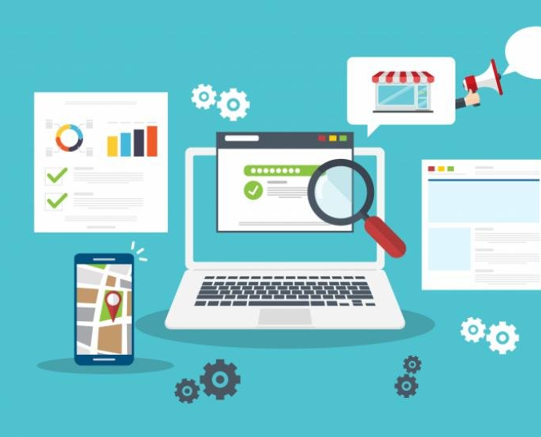
DAMS
Documentation and Audit Management System
System do zarządzania dokumentacją, audytami i urządzeniami kontrolno - pomiarowymi

Slide 2


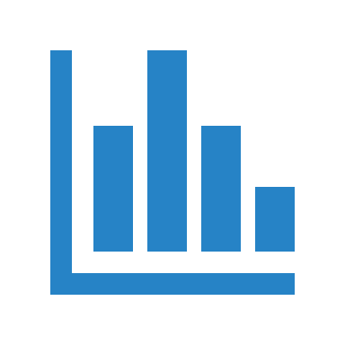
cel
Zarządzanie dokumentacją ISO
Zarządzanie edycją i obiegiem dokumentacji
Nadzór nad procesem zapoznawania z dokumentacją
Archiwizacja
Zarządzanie urządzeniami kontrolno - pomiarowymi
Ewidencja przyrządów i aparatury kontrolno-pomiarowej
Zarządzanie przeglądami
Nadzór nad wypożyczeniem przyrządów
Działania audytowe i naprawcze
Automatyzacja procesu
Generowanie checklist
Załączanie zdjęć
Tworzenie i archiwizacja raportów
Powiadamianie o niezgodnościach
Nadzór nad działaniami naprawczymi
Analizowanie przyczyn źródłowych
Generowanie raportu z działań naprawczych

Slide 3
opis
Dedykowana aplikacja dla Hildinga - technologia webowa - Laptop/Tablet/Smartfon
Modułowa budowa aplikacji – opcja rozbudowy
System zabezpieczony w ramach infrastruktury serwerowej HAP/ dostępny z sieci firmowej lub VPN
Dostęp dla każdego pracownika z uwzględnieniem ról (administrator, użytkownik z prawem edycji, użytkownik tylko z odczytem)
Powiadomienia o akcjach: aplikacja na służbowym tel., @, dashboard
Pracownicy produkcyjni – logowanie poprzez kartę – czytniki kart

Slide 4
oferta
\\pl-fs01\HAP\Compliance\Dokumenty\AUDYTY\program\oferta_audyty.pdf

Slide 5
Kroki – po akceptacji i podpisaniu umowy
powołanie zespołu projektowego | określenie harmonogramu | wdrożenie | testowanie/uruchomienie
wybranie osób | określenie etapów | prace programistyczne | przeprowadzenie prób w zakresie funkcjonalności modułów
poinformowanie o zadaniu | wskazanie poszczególnych zadań | instalacja sprzętu | działania korygujące/testowanie
wyznaczenie ról i zadań | wyznaczenie terminów | koordynowanie z HAP | po zakończonych testach – uruchomienie systemu – termin – do końca 2024 r.

Slide 6

Realizacja celu
bezpieczeństwo dokumentacji i procesów
szybszy przepływ informacji
nadzór nad narzędziami pomiarowymi
usprawnienie działań audytowych
nadzór nad działaniami poaudytowymi

Slide 7

Dziękujemy
Pytania?

